Slide 1
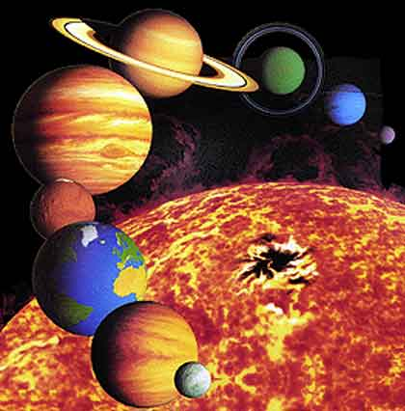
Le Planete’s
By Jess Buchanan.

Slide 2
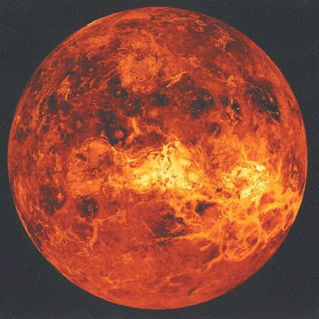
Venus.
Venus est assez petite et tres chaude. Venus est super.

Slide 3
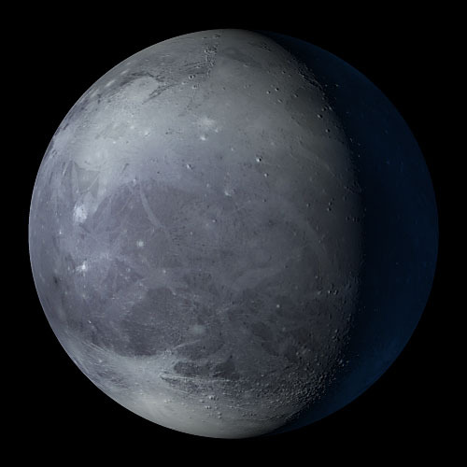
Pluto.
La pluton est mimiscule. Pluton est super.

Slide 4
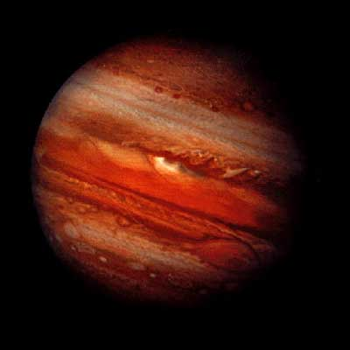
Jupiter.
Jupiter est grande mais tres froid. Je trouve jupiter nul.

